Slide 2
Я все смогу! Если не смогу, то ты мне поможешь! А если ты не сможешь, то я тебе помогу!

Slide 4
Как не сбиться нам с пути? Где и что в сети найти? Нам поможет непременно Поисковая система. Ей задай любой вопрос- Все, что интересно, Вмиг ответ она найдет

Slide 5
Ребята, однажды мои друзья поехали проведать своих дальних родственников.
Я очень расстроился, т.к. знал, что буду скучать без них. Что мне нужно сделать в этой ситуации?
Дайте совет.

Slide 9
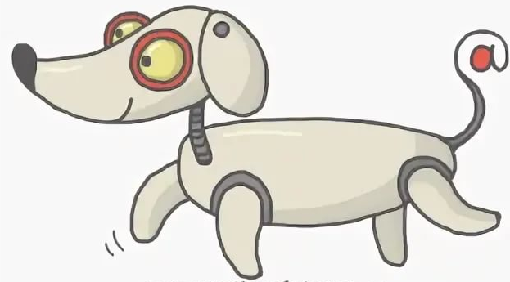
Перед днем рождения своей мамы я никак не мог придумать, что ей подарить. И набрал в поисковике слово «подарок для мамы», где увидел много интересных сайтов, предлагающих подарки ,которые можно оплатить с телефона, отправив СМС…

